Slide 1


Korea Ocean Statelite Center
Research Deliverables #2
:AI-based Sea Surface Temperature Prediction for the Busan Coast using LightGBM
양 범 석
Undergraduate Researcher & Lab Leader at the AI Signal Processing Laboratory Trainee of Korea Institute of Ocean Science & Technology – KOSC
National Korea Maritime & Ocean University
E-mail: yangbeomseok@kiost.ac.kr
2025. 07. 11.

Slide 2
Contents
PART 1. Introduction
PART 2. Data & Methodology
PART 3. Implementation
PART 4. Results & Analysis
PART 5. Conclusion & Future Work

Slide 3
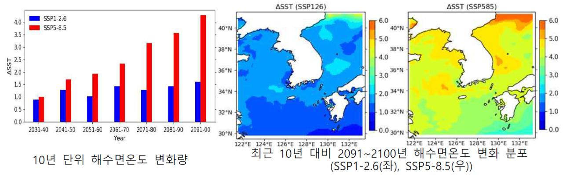
PART 1. Introduction
Research Background & Motivation
기후 변화와 해양 환경: 최근 기후 변화로 인해 해수면 온도의 변동성이 커지고 있으며, 이는 해양 생태계, 어업, 양식업 및 기상 현상에 막대한 영향을 미치고 있음.
부산 연안의 중요성: 부산은 대한민국 최대의 항구 도시이자 해양 수도로서, 연안의 해수면 온도 변화는 지역 경제 및 환경에 매우 중요한 요소임.
AI 기반 예측의 필요성: 정확한 해수면 온도 예측은 이상 수온 현상에 대한 선제적 대응과 안정적인 해양 활동을 위해 필수적이며, AI 기술은 복잡한 해양-대기 상호작용을 학습하여 예측 정확도를 높일 수 있는 강력한 도구임.
<10년 단위 해수면 온도 변화량>
<최근 10년 대비 2091~2100년 해수면 온도 변화 분포>
(SSP1-2.6(좌), SSP5-8.5(우))
Objectives
ECMWF에서 제공하는 ERA5 재분석 데이터를 활용하여 부산 연안의 시계열 기상 데이터셋 구축
머신러닝 모델 LightGBM을 사용하여 6시간 후의 해수면 온도를 예측하는 모델 개발
개발된 모델의 성능을 정량적/정성적으로 평가하고, 예측에 영향을 미치는 주요 요인 분석
Reference 1) ‘화석연료 계속 쓰면… 2100년 한반도 연간 296일 ‘바다 폭염‘’, 2024.12.26., https://www.hani.co.kr/arti/society/environment/1174961.html
Notes:
SSP1-2.6 (좌측 지도): 2100년 기준으로 복사 강제력(Radiative Forcing)이 2.6 W/m² 수준으로 안정화되는 것을 의미합니다.
복사 강제력은 지구의 에너지 균형에 영향을 미치는 요인으로, 이 수치가 낮을수록 지구 온난화가 덜 심각하다는 뜻이에요.
인류가 지속가능한 발전을 추구하고 온실가스를 대폭 감축했을 때,
부산 연안의 해수면 온도 변화가 상대적으로 덜 심각할 것이라는 희망적인 미래를 보여줍니다.
SSP5-8.5 (우측 지도): 2100년 기준으로 복사 강제력이 8.5 W/m² 수준으로 매우 높아지는 것을 의미합니다.
이는 가장 비관적인 시나리오 중 하나로, 현재와 같은 추세로 온실가스 배출이 계속되거나 심지어 더 증가할 경우의 미래를 가정합니다.
현재와 같은 화석 연료 중심의 발전과 온실가스 배출이 지속될 경우,
부산 연안을 포함한 전 세계 해수면 온도가 크게 상승하여 심각한 영향을 미칠 수 있다는 경고성 미래를 보여줍니다.

Slide 4
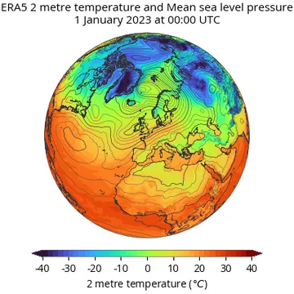
PART 2. Data & Methodology
Data Acquisition & Preprocessing
Data Source: ECMWF ERA5 Reanalysis Data
Spatial Scope: Busan Coast (Lat: 34.8°~35.4°, Long: 128.8°~129.4°
Temporal Scope: 2019 1월 1일 ~ 2024년 12월 31일 (6시간 간격)
Variables:
Target: Sea Surface Temperature
Features: 2m Temperature, 10m Wind (u,v), Mean Sea Level Pressure,
Downward Short-wave Radiation Flux
Preprocessing
연도, 변수별로 나뉜 NetCDF 파일들을 하나의 시계열 데이터프레임으로 통합
온도 단위 변환 (Kelvin → Celcius)
Feature Engineering
목표: 모델이 과거의 패턴을 학습할 수 있도록 ‘힌트’가 되는 새로운 변수 생성
생성된 주요 특성:
시차 특성(Lag Features): 과거 n일 전의 주요 변수(SST, 기온, 풍속 등) 값을 현재의 입력 데이터로 활용 (e.g., sst_lag_1, t2m_lag_7)
파생 변수: u, v 풍속 성분을 이용하여 ‘풍속(wind_speed)’ 계산
본 과정을 거쳐 부산 연안 해수면 온도 예측 모델 학습에 필요한 고품질 데이터를 성공적으로 확보하였음.
Reference 2) ‘Era5 hourly data on single levels from 1940 to present’, 2018.06.14., https://cds.climate.copernicus.eu/datasets/reanalysis-era5-single-levels?tab=overview

Slide 5
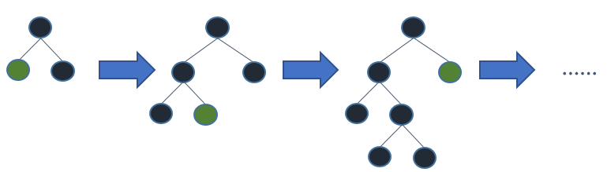
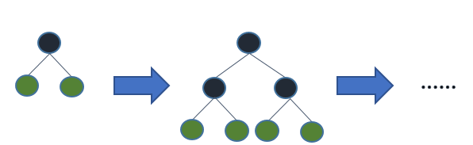
PART 2. Data & Methodology
Prediction Model: LightGBM
개요: Light Gradient-Boosting Machine의 약자인 LightGBM은 결정 트리(Decision Tree) 기반의 앙상블 기법인 GBM의 한 종류로, 예측에 실패한 부분에 가중치를 더하면서 오차를 보완하는 식으로 순차적으로 트리를 만들어 나감.
장점: Leaf-wise Tree Growth 구조를 택하기 때문에 Level-wise Tree Growth 구조인 XGBoost 등 다른 부스팅 모델 대비 학습 속도가 빠르고, 메모리 사용량이 적으면서도 높은 예측 정확도를 자랑하여 널리 사용됨
단점: 10,000건 이하의 적은 데이터로 학습할 경우 Overfitting 가능성이 높아짐.
Leaf-wise tree growth - LightGBM
Level-wise tree growth - XGBoost
What is LightGBM? (1/2) – The Core Idea: Boosting
기본 아이디어: 하나의 강력한 천재 모델 대신, 여러 개의 간단한 모델(약한 학습기)를 모아 ‘전문가 팀’을 구성하는 앙상블 기법
학습 방식: “오답 노트“
첫 번째 모델(학생 A)이 예측을 수행하고, 틀린 문제들을 ‘오답 노트’에 기록한다.
두 번째 모델(학생 B)은 이 오답 노트를 전달받아, 앞선 모델이 틀렸던 문제에 집중하여 학습한다.
이 과정을 수백, 수천 번 반복해 이전 모델의 실수를 계속 보완하여 예측 정확도를 점진적으로 향상시킨다. (Gradient Boosting)
,,,
Reference 3) ‘[머신러닝] LightGBM, 2021.11.21., https://velog.io/@kkiyou/lgbm

Slide 6
PART 2. Data & Methodology
What is LightGBM? (2/2) – The “Light” Secret
LightGBM이 다른 부스팅 모델보다 ‘가볍고 빠른’ 이유는 두 가지 핵심 기술 덕분이다.
GOSS (Gradient-based One-Side Sampling)
전략: 어려운 문제에 집중하기
설명: 모델이 이미 잘 맞추는 ‘쉬운’ 데이터는 가끔씩만 보고, 예측하기 어려워지는 ‘오차가 큰‘ 데이터 위주로 샘플링하여 학습 시간을 대폭 단축시킨다.
예시:
쉬운 문제 (오차 작음): 평온한 여름날의 수온 예측. 모델이 쉽게 맞추므로 학습 비중을 줄인다.
어려운 문제 (오차 큼): 태풍 통과 직후 급격히 변하는 수온 예측. 모델이 어려워하므로 이런 데이터들을 집중적으로 학습시켜 성능을 높인다.
EFB (Exclusive Feature Bundling)
전략: 비슷한 정보는 묶어서 처리하기
설명: 동시에 중요하게 사용되지 않는 여러 개의 '희소한' 특성들을 하나의 '종합 특성'으로 묶어서 처리할 정보의 양을 줄여 계산 속도를 혁신적으로 높인다.
예시:
희소한 특성들: ‘오전인가?’, ‘오후인가?’, ‘저녁인가?’, ‘밤인가?‘ 라는 4개의 질문(특성)은 한 시점에 하나만 ‘YES’가 될 수 있음.
묶기: LightGBM은 이 4개의 질문을 ‘시간대’라는 하나의 종합 특성으로 묶어서 처리하여, 계산량을 ¼로 줄인다.

Slide 7


PART 3. Implementation
Development Environment
Language: Python 3.11
Core Libraries:
Data Handling: pandas, xarray, numpy
Machine Learning: scikit-learn, lightgbm
Visualization & Wep App: matplotlib, streamlit
Workflow Pipeline:
Data Ingestion: 6개년치 NetCDF 파일을 xarray와 pandas를 이용해 하나의 시계열 데이터프레임으로 통합 및 정제.
.
Feature Engineering: 과거의 데이터를 힌트로 사용하는 시차 특성(Lag Feature)을 생성하여 모델의 예측력 강화.
Data Split: 전체 데이터를 학습(2019~2022), 검증(2023), 테스트(2024)용으로 분할.
Model Training: LightGBM 모델을 학습 데이터로 훈련.
Performance Evaluation: 테스트 데이터에 대한 예측을 수행하고, MAE/RMSE로 최종 성능을 정량적으로 평가.
Code Sharing & Application Deployment
연구의 투명성 및 재현성 확보를 위해, 데이터 전처리부터 모델링, 대시보드 구현에 사용된 모든 소스 코드와 데이터를 GitHub 저장소에 공개함.
개발 된 AI 모델은 누구나 쉽게 사용하고 결과를 확인할 수 있도록 Streamlit을 활용하여 대화형 웹 대시보드를 구축하고 배포함.
GitHub URL: https://github.com/yangbeomseok/SST_Prediction_APP/blob/main/LightGBM_modeling.py
DashBoard URL: https://sstpredictionapp-bgu6hfkkjvy4vnx5jtyqtl.streamlit.app/
QR Code:

Slide 8
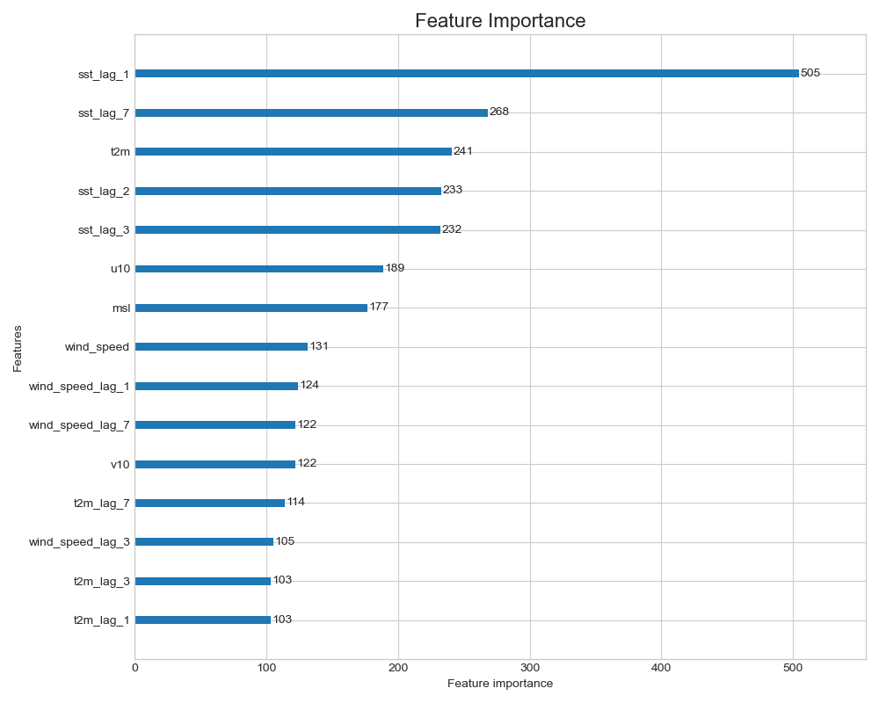
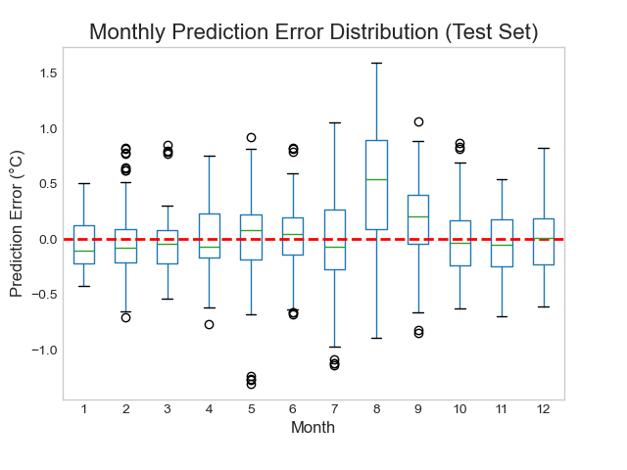
PART 4. Result & Analysis
Model Performance Evaluation
Test Period: 2024년 전체 데이터
MAE (평균 절대 오차): 0.2903 °C, RMSE (평균 제곱근 편차): 0.3878 °C
결론: 한 번도 본 적 없는 미래 데이터에 대해 평균 약 0.3° 정도의 매우 높은 예측 정확도를 달성함.
In-depth Analysis & Visualization
특성 중요도 (Feature Importance):
sst_lag_1 (하루 전 수온)이 예측에 가장 결정적인 영향을 미쳤으며, 과거의 수온 추세와 현재 대기 상태가 그 뒤를 이음. 이는 모델이 물리적으로 타당한 근거로 예측하고 있음을 시사함.
월별 오차 분석 (Monthly Error Boxplot):
모델의 예측 오차는 여름철(7~8월)에 변동성이 다소 커지는 경향을 보임.이는 태풍 등 급격한 기상 이벤트의 영향으로 분석됨.
8

Slide 9
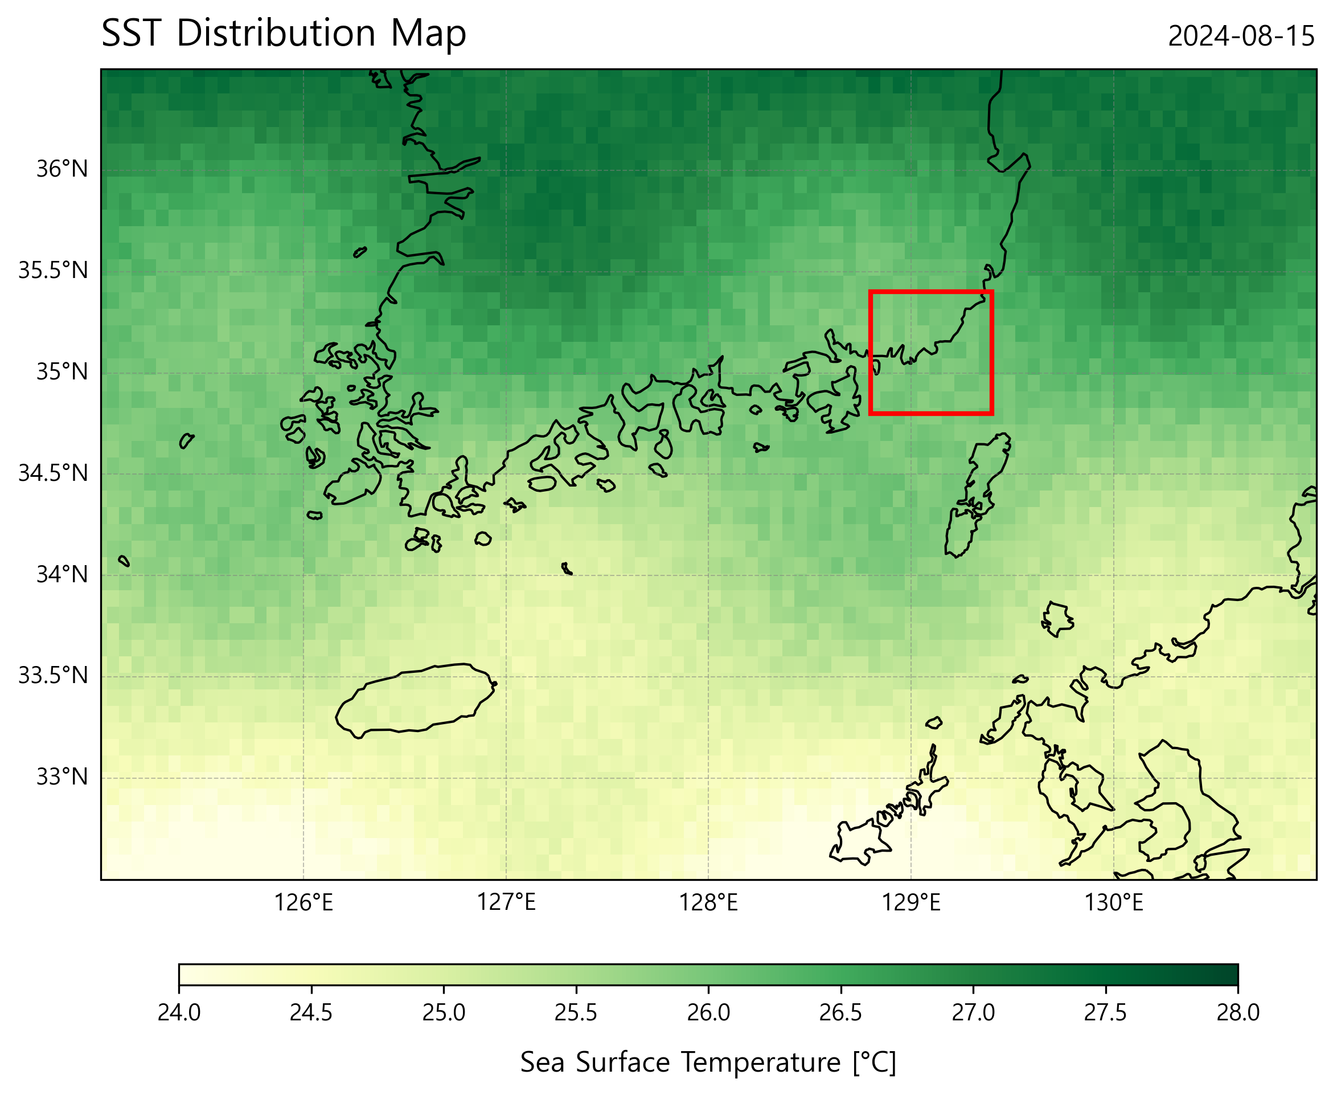
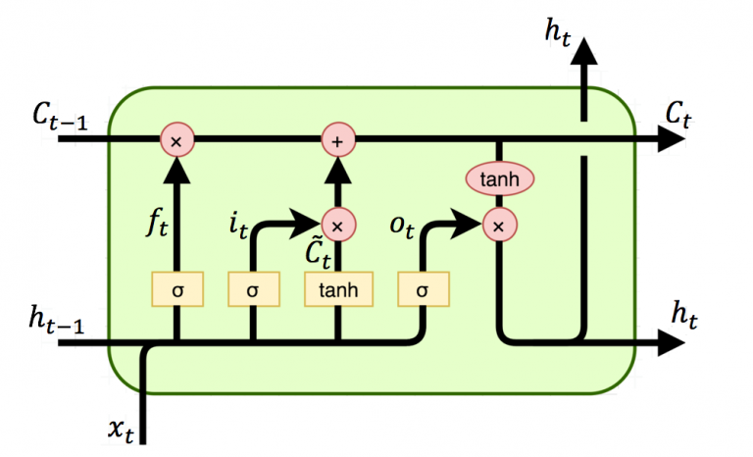
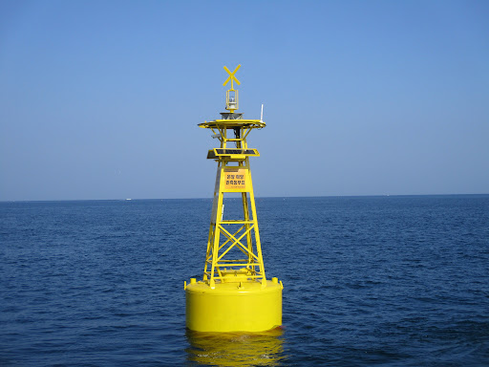
PART 5. Conclusion & Future Work
Summary & Significanced
본 프로젝트를 통해, ERA5 데이터와 LightGBM을 활용하여 부산 연안의 해수면 온도를 높은 정확도로 예측하는 AI 모델을 성공적으로 구축하였음.
특히, 연구의 전 과정을 GitHub에 투명하게 공개하고, Streamlit을 통해 실제 활용 가능한 서비스로 배포까지 완료했다는 점에서 큰 의의를 가짐.
개발된 모델과 대시보드는 이상 수온 모니터링, 양식업 및 어업 지원 등 다양한 해양 분야에 실질적으로 기여할 수 있는 잠재력을 보여줌.
Future Directions
모델 고도화: LSTM 등 딥러닝 시계열 모델과의 성능 비교 연구.
데이터 확장: 해양 부이 등 실측 데이터 통합 및 추가 변수 활용.
서비스 확장: 단일 지점을 넘어 부산 연안 전체의 수온 분포를 2D 맵으로 예측하는 모델 개발.

Slide 10

감사합니다.

